Slide 1
Екологічні проблеми
Виконал учень НВК-ДАЛ №15 11-а класу Хижняк Кирило Керівник проекту Сачава Н.М.
М. Дніпродзержинськ 2014-2015 н.р.

Slide 2
Екологічні проблеми людства
Нині, лише в результаті спалювання паливних ресурсів, в атмосферу планети щорічно потрапляє понад 22 млрд. тон двоокису вуглецю. Щорічно світова промисловість скидає в річки понад 160 км3 шкідливих стоків, щорічно в ґрунти людством вноситься 500 млн. тон мінеральних добрив і близько 4 млн. тон пестицидів, більша частина яких осідає в ґрунтах або виноситься поверхневими водами в річки та моря. За останні 45 років використання мінеральних добрив зросло в 43 рази, а отрутохімікатів - у десять разів.

Slide 3
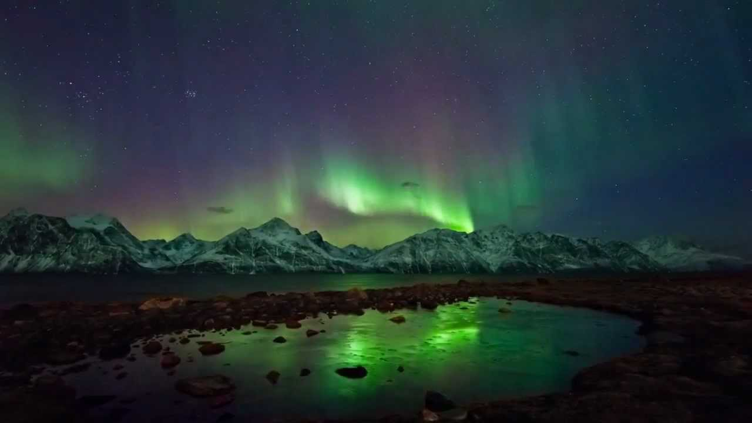
Атмосфера

Slide 4
Спостереження метеорологів, які працюють у Антарктиді, свідчать, що озоновий шар над цим материком почав зменшуватись. В ньому виникла пульсуюча діра, вміст озону в якій менший від звичайного на 40-50%. Нині її площа перевищує площу материка Антарктиди. Тривожні повідомлення надходять з Північної півкулі: тут також виявлено озонову діру (над архіпелагом Шпіцберген), щоправда, менших розмірів. Зниження вмісту озону в атмосфері загрожує зменшенням врожаїв, захворюваннями тварин і людей, збільшенням шкідливих мутацій тощо; а якщо озон зникне зовсім, буде знищено все живе на нашій планеті.

Slide 5
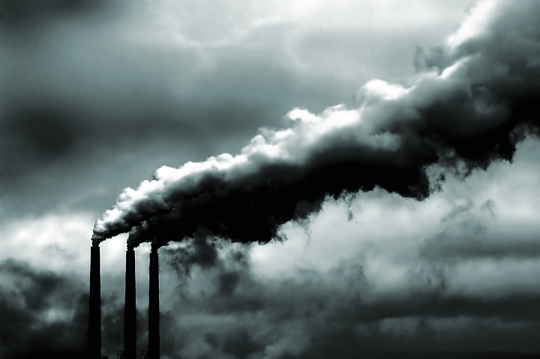
Спеціалісти вважають, що близько 80-86% забруднювачів повітря сконцентровано над сильно розвиненими промисловими районами, 10-15 - над містами, 1-2 - над сільською місцевістю. Якщо у великому місті за добу осідає 1,5 тон пилу на кожен квадратний кілометр, то вже в 100 км від нього - приблизно 100 разів менше.

Slide 6
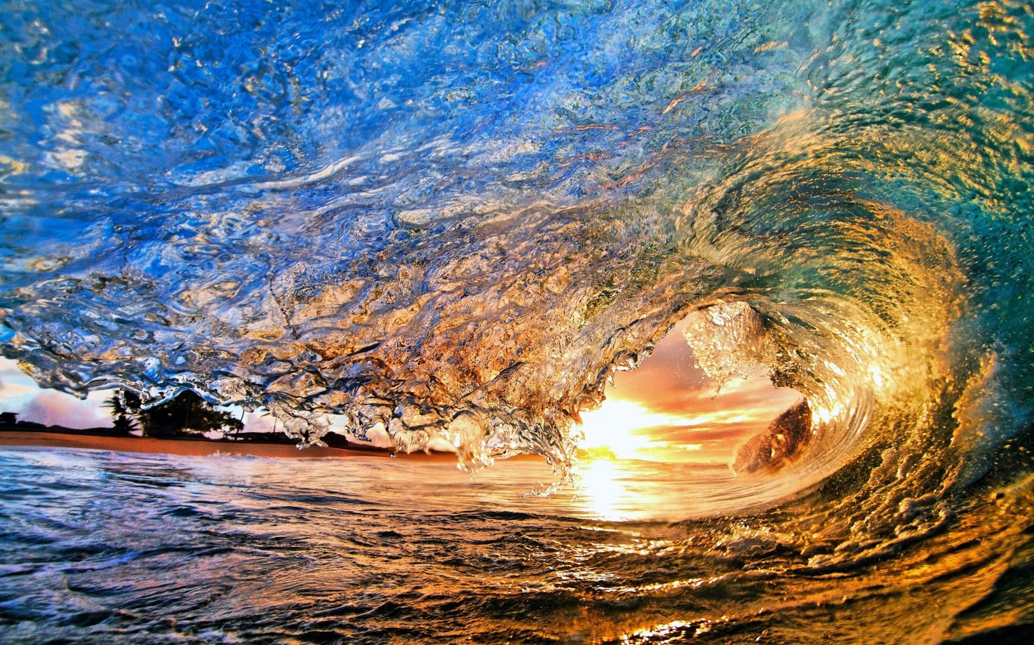
Вода

Slide 7
Проблема забезпечення населення якісною питною водою висувається на перше місце. За даними Світової організації з охорони здоров’я, виникнення близько 80% різноманітних захворювань пов’язане зі споживанням неякісної питної води. Маса прісної води на планеті – 35х106 км3 (усього 2% її загальної кількості). Вода забруднюється різними хімічними домішками (кислоти, луги, миючі засоби, нафта й нафтопродукти). Більшість з них є токсичними для мешканців водойм. Найбільше забруднюють водойми підприємства целюлозно-паперової промисловості й нафтопереробні заводи.

Slide 8
Ось, що робиться з річкою коли в неї розливається нафта

Slide 9
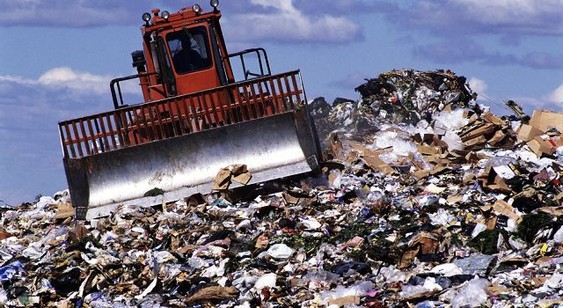
Проблема відходів
Ще однією - не менш важливою ніж попередні проблеми, є проблема відходів. Збитки від неї - це не лише величезні площі землі, зайняті звалищами, (наприклад, на площі, де розташовані звалища навколо Києва, можна було б побудувати місто з населенням 300 тисяч чоловік), а й забруднення атмосфери. Здавалося б, дрібниця - биті люмінісцентні лампи на звалищах. Але кожна така лампа містить 150 мг ртуті, що здатна отруїти близько 500 м3 повітря.

Slide 10
Забруднення земної поверхні
Злочинно халатне відношення людей до природи спостерігається і у втраті величезних масивів землі. За останні 100 років людство втратило 200 млн. кв. км землі, а на сьогодні щорічно втрачає близько 6-7 млн. га родючих земель.
Ґрунт, який не є продуктом праці людини й створювався природою протягом тисячолітть, нині в результаті хижацького користування, нерозумної аграрної політики та розбазарювання під різні види будівництва та полігони. Ґрунти почали орати дедалі глибше і частіше, завозити на поля величезні кількості мінеральних добрив та пестицидів для боротьби з шкідниками. Структура ґрунтів деградувала, вони перенасичені шкідливими хімічними речовинами. Повсюдно врожайність ґрунтів катастрофічно зменшується.

Slide 11
Дерева
Щорічно у світі знищується 15 млн. га лісів, на одне посаджене дерево припадає 10 вирубаних. Одним з найважливіших компонентів рослинного світу є ліси – це легені планети.
Дерева вирубуються скоріше, ніж виростають. Підраховано, що за сучасних темпів лісозаготівель, навіть у багатих лісом країнах його вистачить на 50-60 років (на відновлення потрібно 100-200 років). Дуже багато лісів страждає через пожежі, які викликані необережним ставленням людини з вогнем.
Ще на початку ХХ ст. тропічні ліси були поширені на площі 24 млн. км2. Зараз площа цих лісів скоротилась до 10 млн.км2.

Slide 12
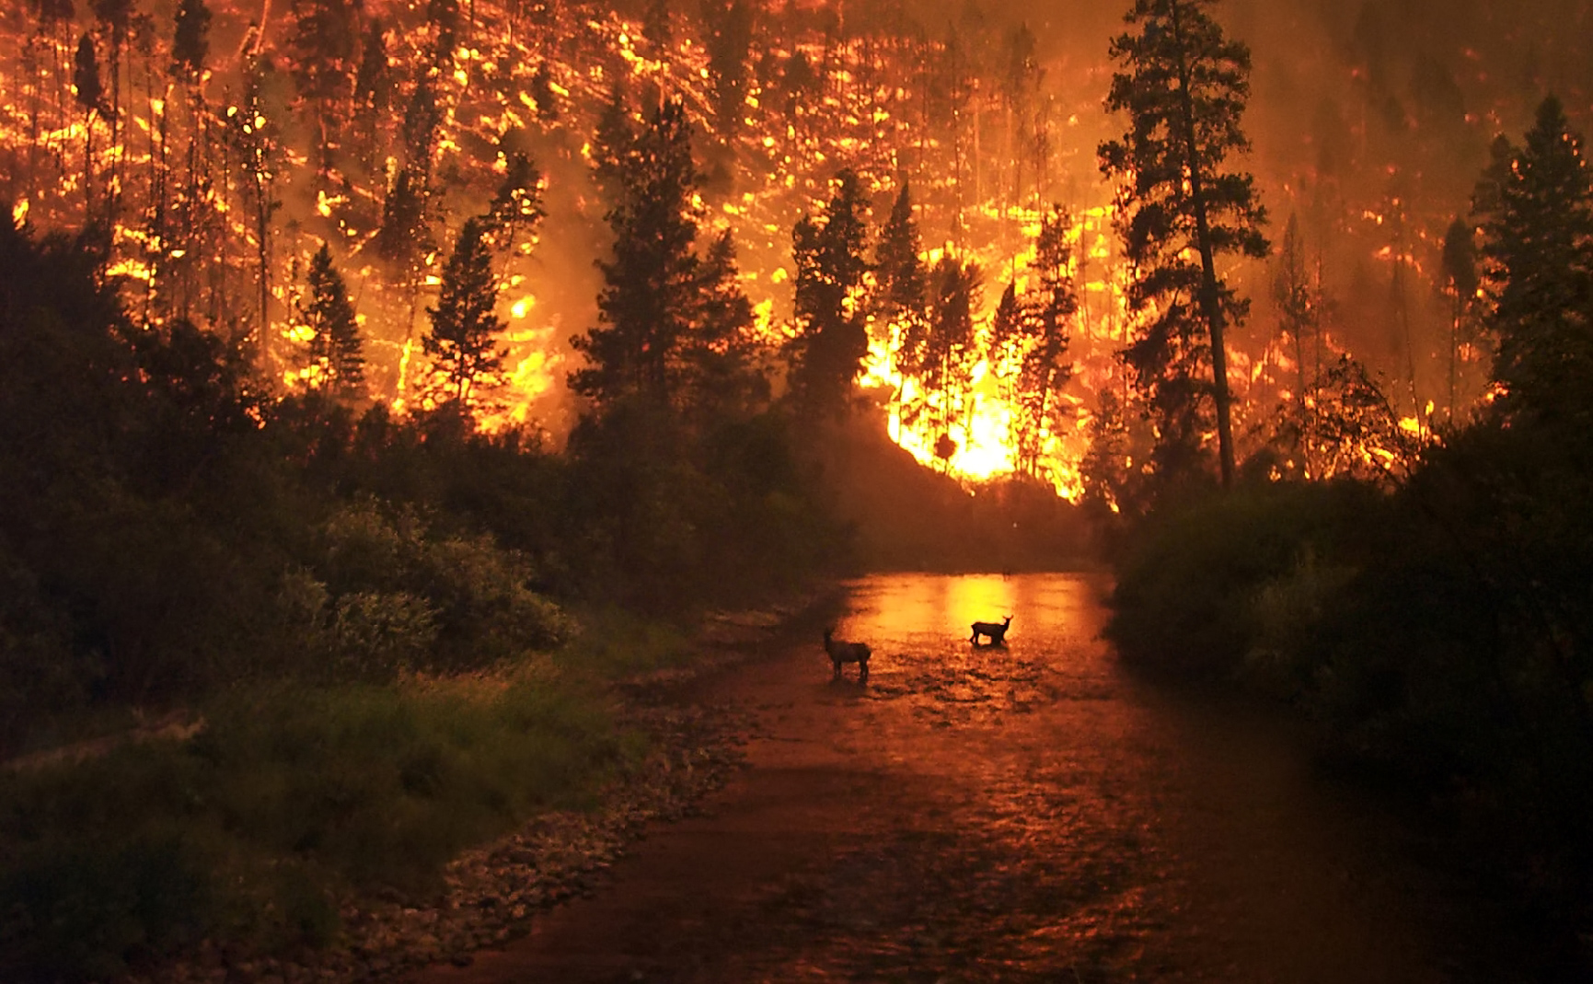
Приклад лісової пожежі

Slide 13
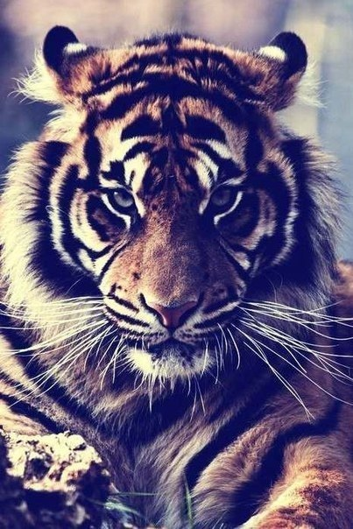
Проблеми тваринного світу
За останню тисячу років з лиця Землі зникло понад 100 видів тварин, 140 видів птахів.

Slide 14
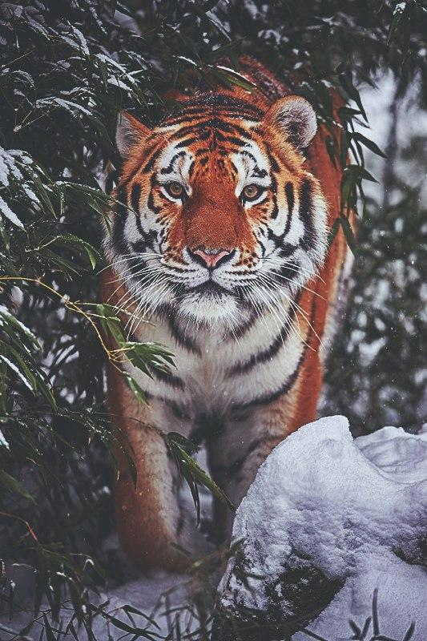
Серед найважливіших заходів щодо охорони тварин слід назвати такі:
виховання природоохоронної свідомості у людей з
дитинства;
найсуворіша боротьба з браконьєрством, посилення
інспекторського контролю в лісах, степах, на водоймах;
допомога звірям (охорона від епідемій, забруднень, контроль
за кількістю хижаків тощо).
Крім того необхідні ретельне дослідження рідкісних

Slide 15
Висновком є те, що треба вирішувати екологічні проблеми, а саме:
· використання таких видів самовідновлюваної енергії як сонячна, вітрова, океанічна;
· зміни у використанні невідновлюваних видів енергії. · необхідність створення екологічно чистої вугільної енергетики. · дотримання всіма країнами екологічних стандартів – чистоти повітря, водних басейнів, раціонального споживання енергії;
· призупинення вирубки лісів. · формування у людей екологічного світогляду;
· розробка законодавства про охорону навколишнього середовища.

Slide 16
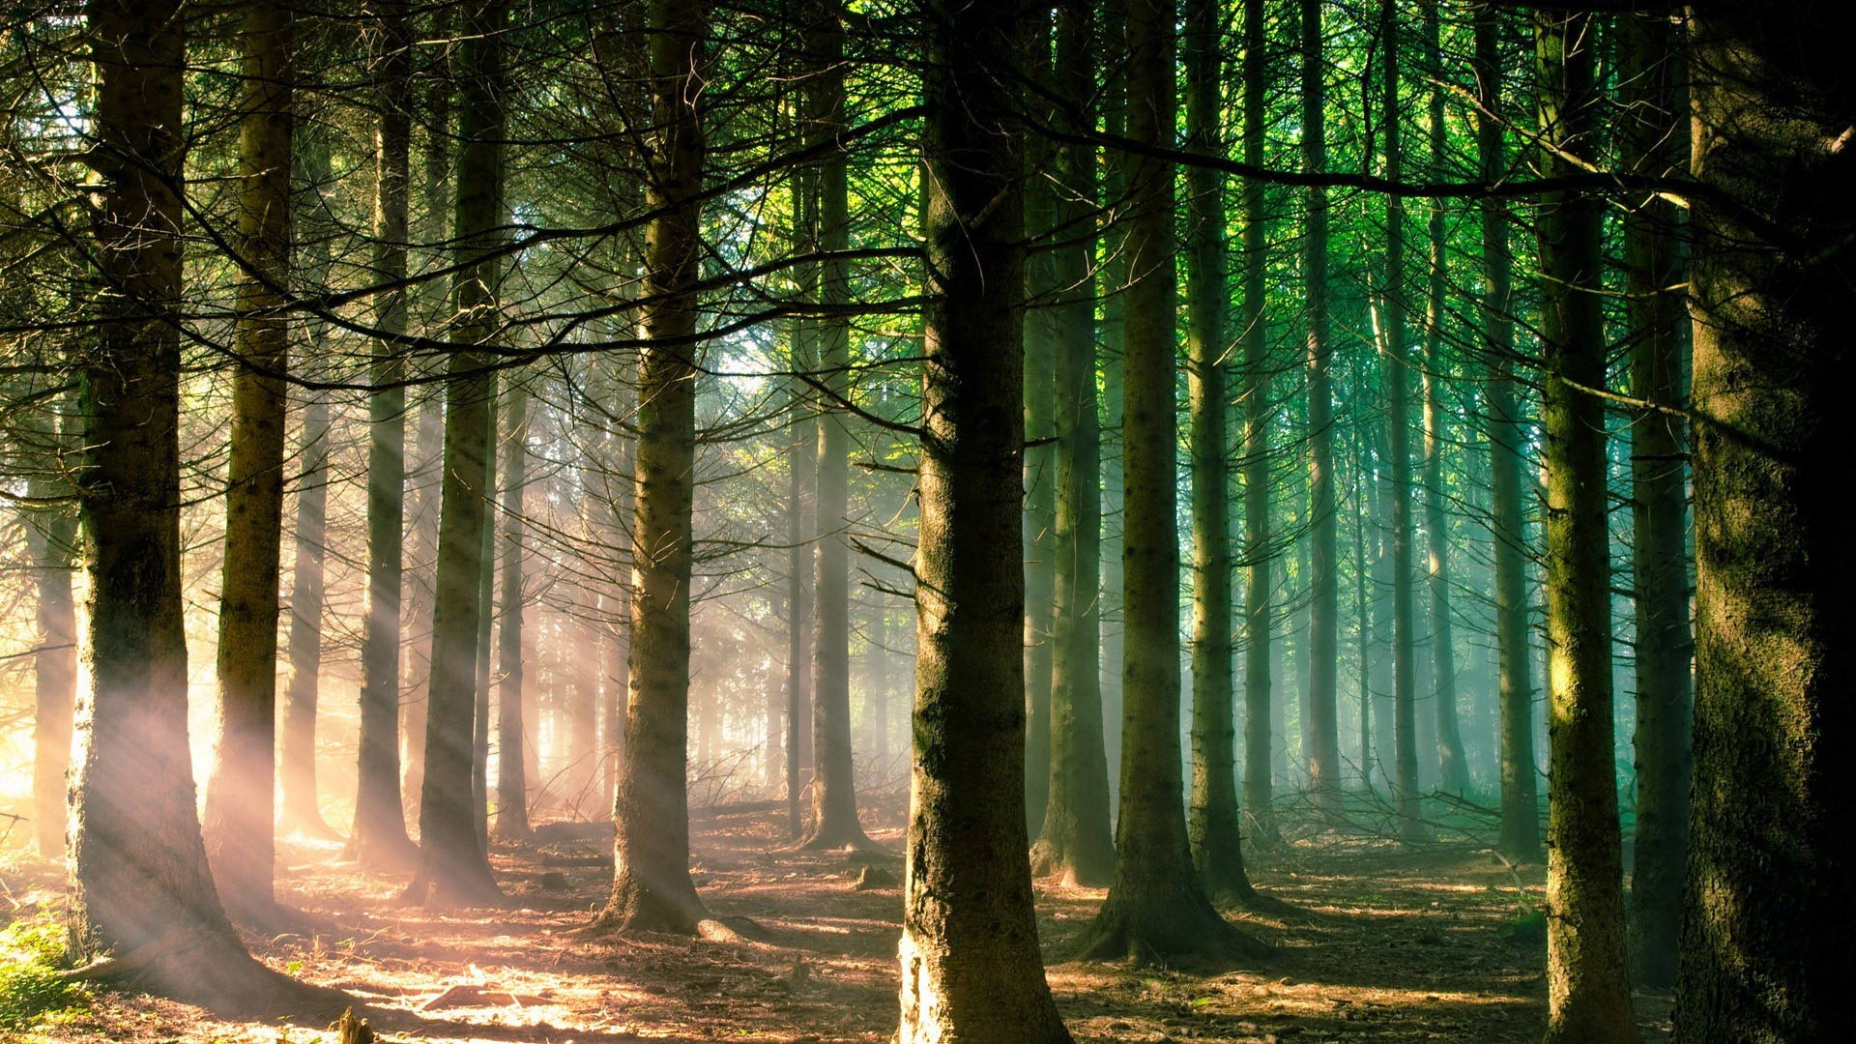
Дякую за перегляд☺
Бережіть природу

